Slide 1
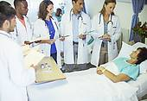
Taller científico Departamento Docente de Ginecología y Obstetricia
El pase de visita docente. Aspectos científicos – metodológicos.
Dr. Suiberto Hechavarría Toledo
Noviembre 2014

Slide 2
Paradigma Sociomédico
Atención Médica
Atención de Salud
Atención Individual
Medicina Clínica (Esculapio).
Del enfoque biologicista al biopsicosocial.
Atención a las poblaciones .
Higiene y epidemiología (Higia, Diosa de la Salud)
Formas sociales de dar respuesta a las necesidades de la población.
Formas de organización de la atención a la salud.
Interacción con factores extrasanitarios e intersectoriales
Modo de producir servicios y establecer relaciones sociales, económicas e institucionales
Interacción y vínculos

Slide 3
Medicina
¿Una ciencia?
¿Una práctica?
No puede decirse que sea una ciencia pura ni una ciencia médica única bien constituida.
No se conocen leyes generales que rigen los fenómenos morbosos en una teoría médica aceptada.
No existe una asignatura que se llame medicina.
El método clínico es el método científico que la sustenta.
Tipo de trabajo que el Médico realice y que pueda concebirse como iniciador, desarrollador y confirmador de los conocimientos médicos.
“No existen enfermedades sino enfermos”.
La Medicina como arte de curar enfermos: práctica médica o arte clínico

Slide 4
La clínica como arte
Medicina estudia la enfermedad
La clínica estudia al enfermo.
« El arte es la perfección de la técnica»
Arte clínico. Perfección de la medicina clínica
No debe concebirse como abundancia de conocimientos científicos sino como aplicación perfecta de los mismos.
«La clínica como arte singular se enseña, en aprendizaje largo y duro». FID

Slide 5
La clínica es la ciencia misma aplicada a la cabecera del enfermo.
Clínico no es solo el internista, sino que comprende todas aquellas especialidades y disciplinas que tienen una aplicación junto al paciente y, constituyen las más importantes de las enseñanzas médicas, porque es ella, al integrar los conocimientos adquiridos antes de su práctica, la que verdaderamente forma al médico.

Slide 6
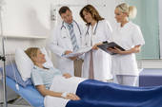
¿Qué es una disciplina clínica?
Conjunto o bloque de conocimientos clínicos referentes a uno o varios apartados del organismo humano.
Pequeña: Oftalmología
Amplia: medicina interna, pediatría.
GINECOBSTETRICIA

Slide 7
Educación en el trabajo
Educación en el trabajo:
Es la formación y educación, especialmente en el área clínico-epidemiológica (…) a partir de la práctica médica y el trabajo médico y social como fuente de aprendizaje y educación complementada de actividades de estudio congruentes con esa práctica para la comprensión total de la sociedad, la filosofía que la sustenta y de su profesión o especialidad médica.
Medicina Clínica.
Objeto: Diagnostico y tratamiento de los individuos en su contexto (biopsicosocial)
Leaning by Doing - On-the-job training

Slide 8
Educación en el trabajo. Tipos principales
Pase de visita
Atención ambulatoria
Guardia médica
Discusión diagnóstica
Atención médico - quirúrgica
Entrega de guardia
La tutoría

Slide 9
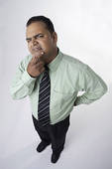
Pregunta
¿En qué momento se enseña y se aprende mejor la ginecobstetricia en la carrera de medicina ?

Slide 10
La GINECOBSTETRICIA en el currículo
ANÁLISIS LONGITUDINAL

Slide 11
PERFIL PROFESIONAL
Función: de Atención Médica Integral
Brinda atención médica integral y continua a las personas, familias, grupos y colectivos a él asignados mediante acciones de promoción de salud, de prevención de enfermedades y otros daños a la salud, de diagnóstico y tratamiento oportunos, y de rehabilitación.

Slide 12
Sistema de Habilidades
FUNCIÓN DE ATENCIÓN MÉDICA INTEGRAL
De Promoción y Prevención (aplicación 5):
De Diagnóstico Médico (aplicación 6) :
Técnicas y procederes diagnósticos : (aplicación: 19; reproducción: 5 )
procederes y técnicas terapéuticas: ( aplicación : 46; reproduccción: 15 )
De Tratamiento médico y Rehabilitación (aplicación 2)

Slide 13
La clínica a través el Currículo
Desarrollo
Consolidación
INTERNADO
ROTATORIO
Medicina
MGI
Pediatría
Cirugía
Ginecobst.
GINECOBSTETRICIA
Aplicación
Propedéutica Clínica (+)
MGI
Introducción
Medicina Interna
Modos de actuación
Promoción
Prevención
Introducción MGI
Medicina Comunitaria
1ero
2do
3ro
4to
5to
6to
Enseñanza de la Medicina Clínica
Bases
Psicología, Farmacología, Microbiología y Parasit, A. Patológica
Morfofisiología
Complementos
Disciplina Principal Integradora (MGI /MG)

Slide 14
Temas relacionados en otras asignaturas
Medicina Comunitaria
Promoción de Salud
Atención prenatal
Prevención
MGI (5to)
Dispensarización de la mujer
Genética comunitaria
Inmunizaciones
Examen Físico A. Urogenital
Examen físico de la Embarazada
Propedéutica
Examen Físico
Mujer anciana

Slide 15
Objetivos de ciclo básico
Aplicar los conocimientos de la morfología y funciones del organismo humano, sus diferentes sistemas y órganos, y del medio ambiente biológico y socio psicológico a fin de fundamentar científicamente los principios que sustentan (…) la salud sexual y reproductiva y su expresión morfofisiológica, psicológica, social y ética.

Slide 16
Objetivos (Ciclo B-Clínico)
Aplicar los conocimientos esenciales de las causas y determinantes básicos del proceso salud enfermedad para la identificación de sus aspectos biológicos, psicológicos y sociales, mediante la detección y evaluación de las alteraciones del crecimiento y desarrollo; las alteraciones morfológicas y las disfunciones e insuficiencias del organismo en forma integral, así como las de los sistemas y órganos lesionados o enfermos; y la interrelación sistémica y dinámica de estos factores con los síntomas y signos clínicos del paciente, como manifestaciones de cambios estructurales, funcionales y socio-biológicos.

Slide 17
Objetivos (Ciclo Clínico)
Aplicar los conocimientos de la estructura, función, crecimiento y desarrollo del ser humano, en sus aspectos biológicos y psicosociales; su la capacidad de obtener información sobre los síntomas y signos clínicos del paciente y relacionarlos con los cambios estructurales, funcionales y socio-psicológicos; el conocimiento de las enfermedades mas comunes en la población, así como de aquellas situaciones en que peligra la vida del paciente; su capacidad y entrenamiento para el trabajo independiente, el interdisciplinario y el multiprofesional; la actitud crítica de los límites de su actuación en relación con sus capacidades y conocimientos clínicos, epidemiológicos, psicológicos y sociales, así como en la solicitud de ayuda cuando sea necesaria.

Slide 18
Objetivos educativos (GINE)
Aplicar la concepción materialista y dialéctica de los fenómenos de la sexualidad, la reproducción y de las afecciones del aparato genital femenino en su desempeño como médico general en la APS, para contribuir a (…).
Valorar la importancia y la responsabilidad de su actitud en la promoción y prevención de la salud de la madre y el niño, cumpliendo los principios de la ética médica en la solución de los problemas de salud de la mujer, la familia y la comunidad.

Slide 19
Tendencias actuales
«La parte clínica de la enseñanza médica debe estar centrada en el examen supervisado de pacientes y debe incluir experiencias directas en el diagnóstico y tratamiento de enfermedades. La parte clínica debe comprender el diagnóstico personal y la experiencia terapéutica con acceso gradual al nivel de responsabilidades»
Declaración de la Asociación Médica Mundial sobre la enseñanza médica

Slide 20
“La Medicina clínica no se aprende en las aulas, laboratorios y bibliotecas reales o virtuales, que si bien desempeñan una importante función complementaria o de apoyo al núcleo de su aprendizaje, este sigue siendo el resultado de la implicación de profesores y educandos en el análisis del objeto de estudio, constituido por los problemas de salud de las personas en su contexto natural y social”.
FID

Slide 21
EL PASE DE VISITA HOSPITALARIO
Abordaje metodológico

Slide 22
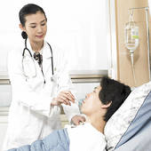
Preguntas
¿Realizar un pase de visita o una discusión clínica constituye de hecho una actividad de educación en el trabajo?

Slide 23
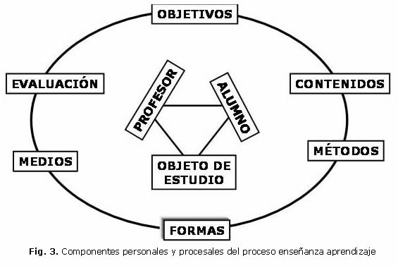

Slide 24
Objetivos didácticos
COMPONENTE ÉTICO
Relacionados con el juicio de partida
Interpretar datos positivos del interrogatorio
Identificar síntomas y signos al examen físico, (…)
Realizar, identificar, interpretar , examen físico, complementarios, e identificar aspectos dudosos).
Encontrar de otras fuentes los juicios que corroboran el juicio final.
Indicar otros estudios acorde con el nivel…
Realizar interrogatorio sobre aspectos clave para ahondar en estilos de vida… condiciones de vivienda.
Seleccionar las reglas lógicas que sirven de base al razonamiento.
Elaborar juicio de valor y definir las rutas, y orden lógico que siguió, así como las relaciones establecidas entre las diferentes posiciones asumidas)

Slide 25
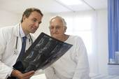
Habilidades
Comunicar
Registrar información
Interpretar
Diagnosticar (según nivel)
Intervenir: promover salud, prevenir, curar o tratar y rehabilitar (según nivel)
Evaluar estado funcional del paciente.
Actuar con ética…
No se expresa igual HABILIDAD que COMPETENCIA

Slide 26
Ética Médica
Principios y normas de conducta que rigen entre los trabajadores de la salud.
Abarca:
Relación médico – paciente.
Interacción entre trabajadores de la salud
y de estos con los familiares de los pacientes y con los líderes comunitarios.
Error médico, el secreto profesional y la experimentación con humanos.

Slide 27
Métodos (Procedimientos didácticos)
Supervisar y evaluar el trabajo individual del estudiante y la calidad de la HC. Retroalim: deficiencias.
Escuchar lo escrito en HC y corroborarlo (que no se diga más de lo que está escrito o viceversa)
Comprobación de los datos ofrecidos
preguntas para esclarecer situación del enfermo
Criterios enriquecedores
Comprobar datos referidos por el estudiante
Explorar aspectos de interés sobre las enfermedades
Orientación y control del estudio y trabajo independiente.

Slide 28
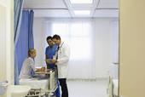
Método Clínico (Procedimientos científicos)
El problema.
Búsqueda información básica
La hipótesis o conjetura diagnóstica
Diagnóstico de certeza.
Intervención:
Evaluación
Trastorno o pérdida de la salud
Entrevista, examen físico, búsqueda bibliográfica , interconsultas y discusiones.
Diagnósticos y presunción
Contrastación y complementación.
Estrategia investigativa, evolución, estudios diagnósticos e instrumentales
Integral, interconsultas y discusión colectiva.
Plan terapéutico
Pronóstico, evolución clínica

Slide 29
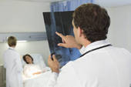
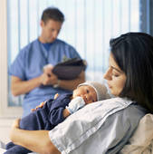
“Toda observación bien hecha es una investigación y toda terapéutica bien diseñada es un experimento”.
Ilizástigui

Slide 30
Medios de enseñanza
Paciente: permite aprovechar en mayor grado las funciones de los órganos sensoriales, y garantiza una mayor objetividad
Actores o residentes: para simular el cuadro clínico de una afección.
Medios diagnósticos (impresos): resultados de los complementarios.
Medios tridimensionales: maquetas o modelos (maniquíes).
Medios planos: elementos gráficos (fotografías, registro electrocardiográfico), o materiales impresos (literatura docente, libros, revistas, periódicos, historias clínicas).
Entrenadores y simuladores virtuales: imitan la realidad y son utilizados cuando esta resulta costosa, peligrosa o compleja.

Slide 31
Evaluación del aprendizaje
Examen clínico a la cabecera del enfermo: evaluación frecuente, final y certificativa (posgrado).
Variantes:
Caso corto: basado en presentación de datos positivos del paciente y preguntas y respuestas concretas referidas a un sistema o problema de salud.
Caso largo: primero se realiza la entrevista y examen físico, que debe ser observado por un miembro del tribunal, luego se presentan y discuten sus hallazgos ante un tribunal de dos a tres examinadores. Los profesores deben elaborar una lista de comprobación o escala de calificación.
Observar interrelación evaluador – evaluado (roles alternantes). Utilizar autoevaluación.

Slide 32
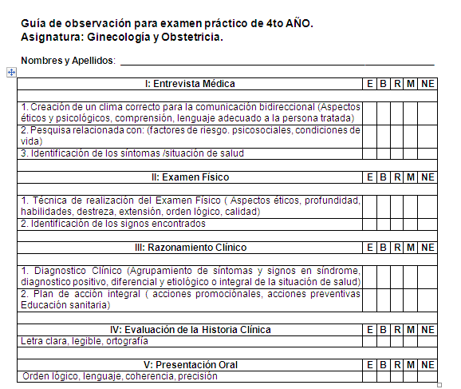
Ejemplo de instrumento de evaluación

Slide 33
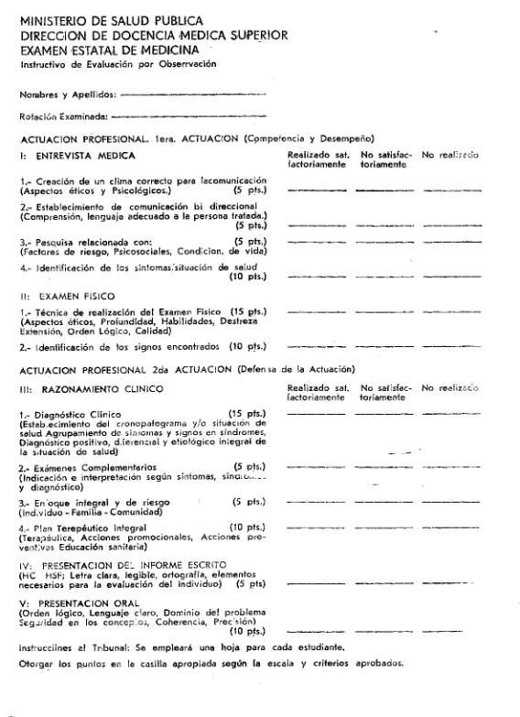
Otras Escalas:
Realizado satisfactoriamente.
No satisfactoria.
No realizado

Slide 34
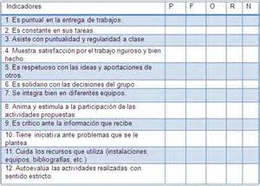
Lista de cotejo (evaluación integral)
Permanente
Frecuente
Ocasional
Regular
Nunca

Slide 35
¿Qué sugerencias haría usted a un profesor novel para realizar un pase de visita docente?
Exprese en una oración corta su experiencia personal.

Slide 36
Sugerencias
No ofrecer una conferencia a la cabecera del enfermo
Seguir el principio del trabajo en cascada.
Propiciar el pensamiento creador.
Estimule al educando a ser independiente y activo,
Enfatice en su naturaleza «individual», acepte que «las diferencias» son deseables,
Reconozca el derecho del educando a equivocarse,
Tolere las imperfecciones,
Estimule la apertura del pensamiento y de su verdad,
Haga que las personas se sientan respetadas y aceptadas,
Facilite los «descubrimientos»,
Haga énfasis en la autoevaluación y la cooperación,
Permita la confrontación de ideas.

Slide 37
Tipología de pases de visita
Pase de visita docente sin reunión
Pase de visita asistencial sin reunión
Reunión previa seguida de pase de visita.
Pase de visita seguido de reunión
Reunión previa seguida de pase de visita y cierre con otra reunión .
Hargreaves, 1997. On the job training – Practical guide for Physicians . Royal Society of Medicine, London

Slide 38
Conclusiones
La ET a través del PV requiere una cuidadosa preparación didáctica, su realización no puede desarrollarse de forma espontánea.
La enseñanza de la GO tiene un propósito clínico, se entreteje en el currículo y requiere integración básico-clínica y viceversa.
Existe una Didáctica Especial de la clínica gineco-obstétrica que requiere preparación pedagógica e investigación educacional.

Slide 39
Bibliografía
Blanco MA. Modelo de evaluación de la calidad de la entrevista médica de residentes de Medicina Interna bajo observación directa. [Trabajo para optar por el grado de Doctor en Ciencias Médicas]. La Habana: Instituto Superior de Ciencias Médicas de La Habana; 2002.
Vidal Ledo M, Fernández Sacasas JA. La enseñanza de la Clínica. Educ Med Sup [Internet]. 2005 [citado 20 Sep 2013];19(2):[aprox. 10 p.]. Disponible en: http://scielo.sld.cu/scielo.php?script=sci_arttext&pid=S0864-21412005000200010&lng=es&nrm=iso&tlng=es
Fernández Sacasas JA. La formación clínica de los estudiantes en Cuba. EDUMECENTRO [Internet]. 2011 [citado 20 Sep 2013];3(1):[aprox. 7 p.]. Disponible en: http://www.revedumecentro.sld.cu/index.php/edumc/article/view/98/199
Moreno Rodríguez MA. El arte y la ciencia del diagnóstico médico. La Habana: Editorial Científico-Técnica; 2001.
Ilizástigui Dupuy F. El método clínico. Muerte y Resurrección. Revista Educ Med Super. 14(2):109-27; 2000.
Espinosa Brito Alfredo. Ética en el pase de visita hospitalario. Rev Cubana Salud Pública [revista en la Internet]. 2006 Dic [citado 2014 Nov 05] ; 32(4): . Disponible en: http://scielo.sld.cu/scielo.php?script=sci_arttext&pid=S0864-34662006000400008&lng=es.
SERRA VALDES, M.. Consideraciones sobre la enseñanza de la Semiología, la Propedéutica y el proceso diagnóstico en la práctica clínica. Educación Médica Superior, Norteamérica, 28, mar. 2014. Disponible en: <http://www.ems.sld.cu/index.php/ems/article/view/317/152>. Fecha de acceso: 05 nov. 2014.

